Slide 1
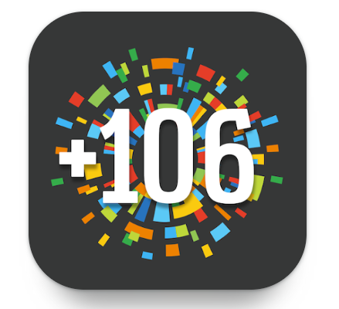
Software Test Report for App
Tester: Lucrecia Weiss
1

Slide 2
אפליקציית 106+ עיריית תל אביב
אפליקציית +106 של עיריית תל אביב היא אפליקציה שנועדה לאפשר לתושבים לדווח על בעיות עירוניות, כמו פחים מלאים, תאורת רחוב לא פועלת, תקלות תשתית ועוד. האפליקציה מציעה פתרון נגיש ויעיל לדיווחים ותיאום פעולות עם העירייה, מספקת למשתמשים את הכלים למעקב אחר הטיפול בבעיות.
2

Slide 3
מה נבדק
בדיקות שלא ניתן היה לבצע
סוגי בדיקות
רמות בדיקה
בדיקות אבטחה
בדיקת עומסים
בדיקת התאוששות
בדיקות פונקציונליות
בדיקות שליליות
בדיקת נגישות
בדיקת קצה
בדיקת תאימות
בדיקות שימושיות
בדיקת GUI
בדיקות עשן
בדיקות שפיות
בדיקות רגרסיה
3

Slide 4
סה"כ בדיקות | בדיקות שלא יכולנו להריץ | בדיקת שלא עברו | בדיקות שעברו | מטרת הבדיקה | רכיב
66 | 0 | 9 | 57 | לבדוק את יכולת המשתמש לבחור את סוג הפסולת, את גודל הערמה, את המיקום האוטומטי, את התאריך, ולהשלים את כל שלבי תהליך "תיאום פינוי פסולת" בצורה תקינה, עד לשליחת הבקשה בהצלחה. | תיאום פינוי פסולת
53 | 0 | 8 | 45 | לבדוק שהמשתמש מקבל הודעת הצלחה על שליחת הבקשה בצורה תקינה, שיכול לעקוב אחרי סטטוס הטיפול בעמוד 'הבקשות שלי', שכל העדכונים על סטטוס הבקשה מוצגים בצורה נכונה ומעודכנת | מעקב אחרי סטטוס הטיפול בבקשות
52 | 0 | 15 | 37 | לבדוק שהמשתמש יכול לצפות במפה המראה את המפגעים והבעיות שנרשמו באזורו על ידי משתמשים אחרים או על ידי עצמו. המטרה היא להציג את כל התקלות שהעירייה קיבלה עליהן פניות, אך לא לאפשר פעולות נוספות כמו פתיחת פניות חדשות או שינוי במצב הפניות | מפגעים בסביבה שלי
4

Slide 5
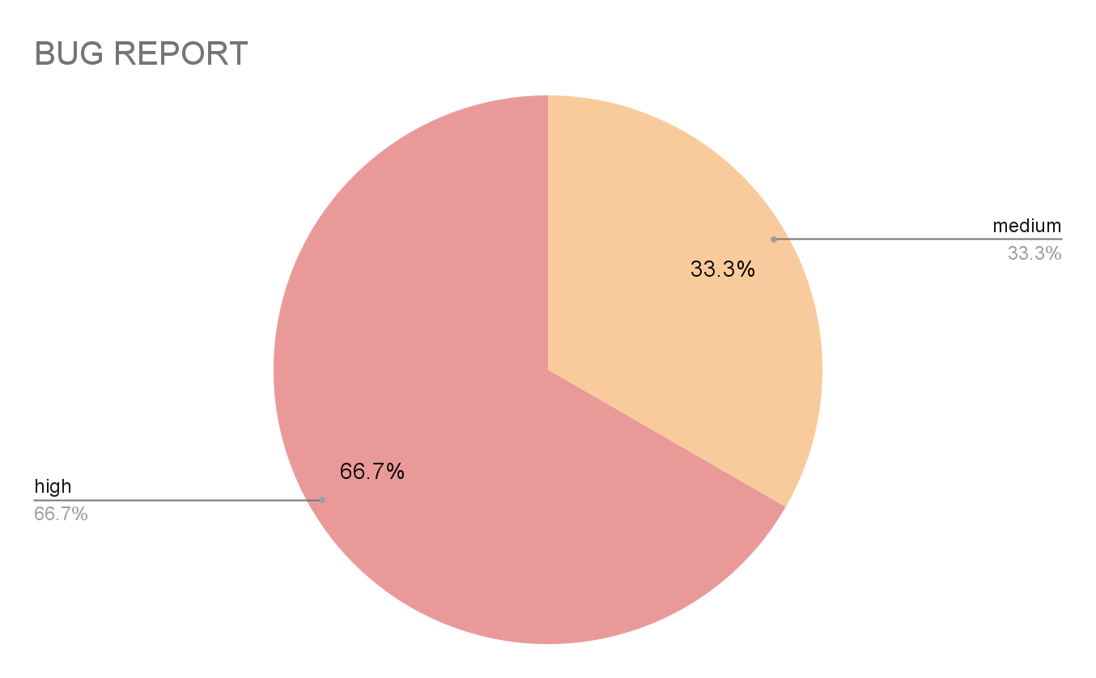
פילוח באגים
Total | Low | Medium | High | Blocker
3 | 0 | 1 | 2 | 0
5

Slide 6
קריטריון יציאה
אין באגים מסוג BLOCKER: (חומרה קריטית) - באג רמת BLOCKER הוא באג המונע מאפליקציה לפעול כלל, ומחייב תיקון מיידי. אם יש באג מסוג זה, הפיצ'ר לא יוכל להתקדם לבדיקה או הפצה.
באגים בחומרת HIGH לא יעלו על 3: (חומרה גבוהה) - באגים ברמת HIGH גורמים לבעיה משמעותית אך לא חוסמים את כל הפעולות באפליקציה. יש למנוע את עליית כמות הבאגים מסוג זה על 3, כדי שהאפליקציה תישאר פועלת באופן סביר.
באגים בחומרת MEDIUM לא יעלו על 8: (חומרה בינונית) - באגים ברמת MEDIUM הם בעיות הפוגעות בחוויית המשתמש אך לא מפריעות באופן קריטי לפונקציות הבסיסיות של האפליקציה. במקרה כזה, ייתכן וניתן להמשיך בעבודה עם תיקון מאוחר יותר.
באגים בחומרת LOW לא יעלו על 12: (חומרה נמוכה) - באגים ברמת LOW הם בעיות מינוריות, כגון בעיות בעיצוב או פרטים קוסמטיים. למרות שאין להם השפעה משמעותית על הפונקציונליות, יש להימנע מהתמקדות בבאגים כאלו בכמות גדולה מדי.
ביצוע לפחות 85% מתסריטים הקיימים: יש לוודא כי לפחות 85% מתסריטים הקיימים מתבצעים בהצלחה, כולל תסריטים שבודקים את הפונקציות המרכזיות של האפליקציה. תסריטים שלא יבוצעו או לא יעברו עשויים להצביע על בעיות נוספות במערכת.
6

Slide 7
מסקנות והמלצות
לאור העובדה שלא נמצאו באגים ברמת חומרה "BLOCKER", ניתן להעלות את אפליקציית 106 של עיריית תל אביב לאוויר ולהשיק אותה בצורה תקינה וללא בעיות קריטיות. האפליקציה פועלת בצורה יציבה וידידותית למשתמש, ומאפשרת את ביצוע הפעולות השונות ללא עיכובים משמעותיים.
עם זאת, מומלץ לתקן את הבאגים המצוינים בדוח, במיוחד את הבאגים ברמות חומרה "HIGH" ו-"MEDIUM", על מנת לשפר את חוויית המשתמש ולהבטיח פעולה חלקה יותר של האפליקציה בטווח הרחב של השימושים.
7

